Slide 1
0
1
1
0
1
1
0
0
百望云小微接口
产品培训
1
1
1
0
1
0
0
1

Slide 2
CONTENTS
目录
PART1---开放平台说明
PART2---开发指引
PART3---接口联调及接口流程

Slide 3
PART1
开放平台说明

Slide 4
开放平台说明
1.渠道下单接口相关SKU，系统自动开通appkey等开发者参数及API接口权限，客户用百望账密登录开放平台https://open.baiwang.com/openplatform-ui/login，可以获取开发者参数；
2.开放平台提供有开发好的SDK包，java程序可以直接使用；
3.开放平台接口基于java语言开发，JAVA SDK 需要依赖 Java SE/EE 1.7及以上 （不支持Android平台）；
4.除java外其他语言、安卓环境、JDK1.7以下版本需要使用post请求，客户自行拼接报文；
① SDK 调用：将 sdk 引入开发编译器项目中，调用对应 API。
② POST 调用：获取 token、sign 签名，调用对应 API。
5.预生产环境地址：https://www-pre.baiwang.com/mainsite/src/html/login/login.html
生产环境地址：www.baiwang.com
6.开发者参数获取路径：使用百望云开发者账号登录百望云，点击【开放平台】模块，跳转到开放平台，在【开发者管理】—【开发者参数】里查看。
7.请求地址：
正式环境：https://openapi.baiwang.com/router/rest
沙箱环境：https://sandbox-openapi.baiwang.com/router/rest

Slide 5
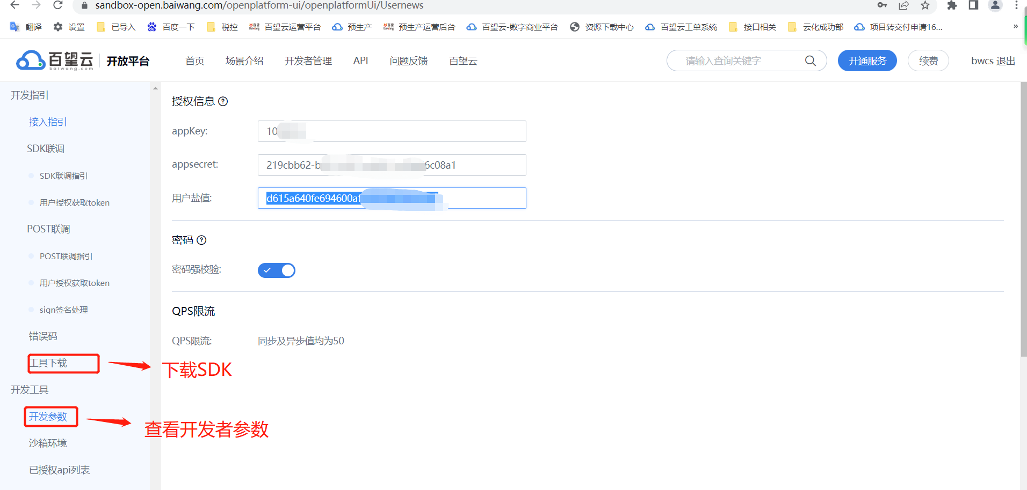
开放平台说明
8.开放平台有密码强校验开关，开启后开发者账号密码必须正确，关闭后不校验密码正确性；
9.QPS限流（并发量）：同步及异步默认值均为50，即每秒可请求50次，大于该值会报错请求过于频繁

Slide 6
PART2
开发指引

Slide 7
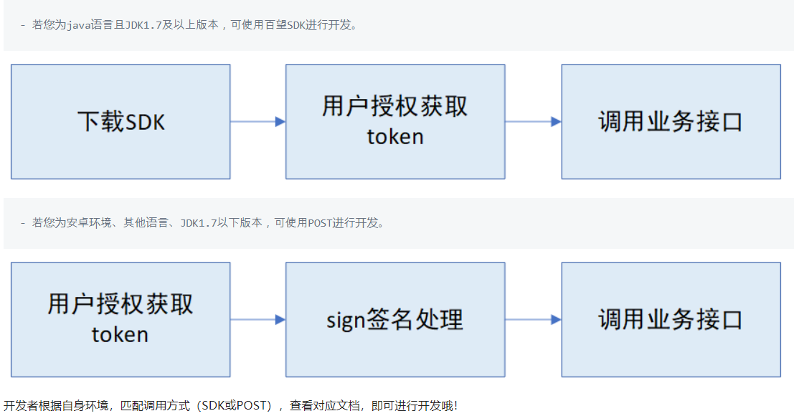
开发指引

Slide 8
POST请求

Slide 9
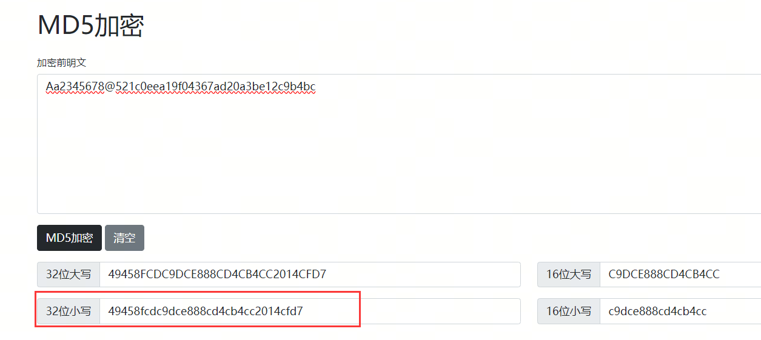
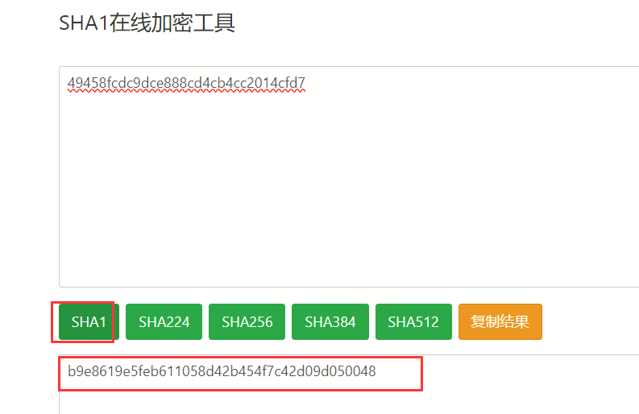
POST请求-获取token密码加密
1.POST请求需要对密码进行加密，不能直接传值明文密码；密码不对或者加密错误会报错：认证失败
2.加密规则：明文密码+盐值进行MD5进行加密，加密之后的密文再进行SHA-1加密； MD5加密后的密文取32位小写值；
（输入MD5加密结果执行加密）

Slide 10
POST请求-参数拼接url
获取access_token请求参数说明
Key | 类型 | 说明 | 示例
method | string | 调用方法名 | baiwang.oauth.token
grant_type | string | grant_type固定为password | password
client_id | string | appkey | 1002948
version | string | 版本号 | 6.0
timestamp | string | 当前时间，精确到毫秒，格式需与示例保持一致，Unix时间戳时间戳 有效期为当前时间前后5分钟，否则会报非法请求 | 1718437029000
请求地址： https://sandbox-openapi.baiwang.com/router/rest?timestamp=1718437029000&method=baiwang.oauth.token&grant_type=password&version=6.0&client_id=1002948

Slide 11
POST请求-组装token请求报文
获取access_token请求Body说明
Key | 类型 | 说明 | 示例
client_secret | string | appsecret | 223998c6-5b76-4724-b5c9-666ff4215b45
username | string | （有开发者平台权限的）用户名，一般为租户管理员账号 | admin_3sylog6ryv8cs
password | string | 加密规则：明文密码+盐值进行MD5进行加密，加密之后的密文再进行SHA-1加密 | b9e8619e5feb611058d42b454f7c42d09d050048
请求报文：
{
"password": "b9e8619e5feb611058d42b454f7c42d09d050048",
"username": "admin_3sylog6ryv8cs",
"client_secret": "223998c6-5b76-4724-b5c9-666ff4215b45"
}

Slide 12
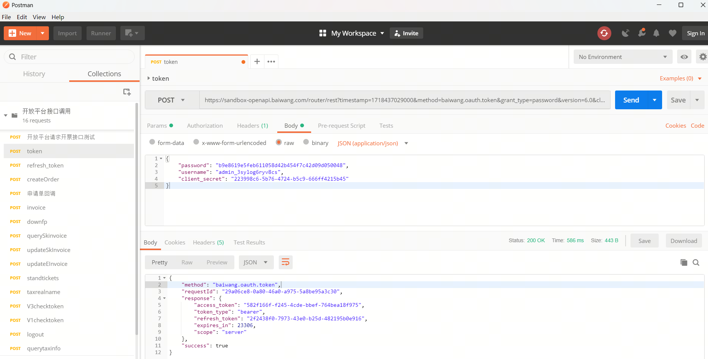
POST请求-发起post请求

Slide 13
POST请求-获取token返回参数
获取access_token返回值示例,access_token为业务接口入参所需token
{
"method": "baiwang.oauth.token",
"requestId": "29a06ce8-0a80-46a0-a975-5a8be95a3c30",
"response": {
"access_token": "582f166f-f245-4cde-bbef-764bea18f975",
"token_type": "bearer",
"refresh_token": "2f2438f0-7973-43e0-b25d-482195b0e916",
"expires_in": 23306,
"scope": "server"
},
"success": true
}

Slide 14
POST请求-获取token返回参数说明
获取access_token返回参数说明
Key | 类型 | 说明 | 示例
method | string | 调用方法名 | baiwang.oauth.token
requestId | string | 请求唯一标识 | 29a06ce8-0a80-46a0-a975-5a8be95a3c30
success | boolean | 是否成功标识 | true
response |  | response返回数据;以下节点为response子节点
└access_token | string | access_token的时间单位为秒，从首次获取开始计时有效期为8小时 | 582f166f-f245-4cde-bbef-764bea18f975
└token_type | string | Access token的类型目前只支持bearer | bearer
└refresh_token | string | refresh_token有效期为30天。刷新token的时候。如果原access_token还在有效期内，刷新会将原token有效期延长至8小时。如果原token过期，刷新token接口会返回一个新的access_token,有效期为8小时。如果refresh_token也过期了。则需要重新获取token。获取全新的access_token以及全新的refresh_token。 | 2f2438f0-7973-43e0-b25d-482195b0e916
└expires_in | number | 过期时间，单位为秒 | 23306
└scope | string | 默认server | server

Slide 15
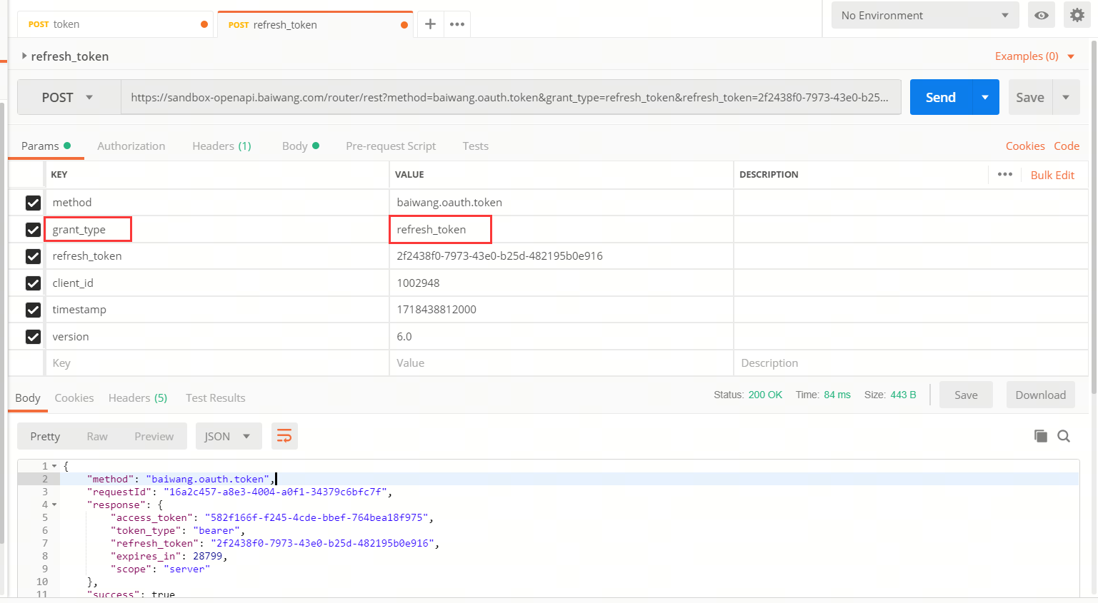
POST请求-刷新token
注意：grant_type入参固定“refresh_token”；refresh_token入参为上次返回有效期为30天内的refresh_token。

Slide 16
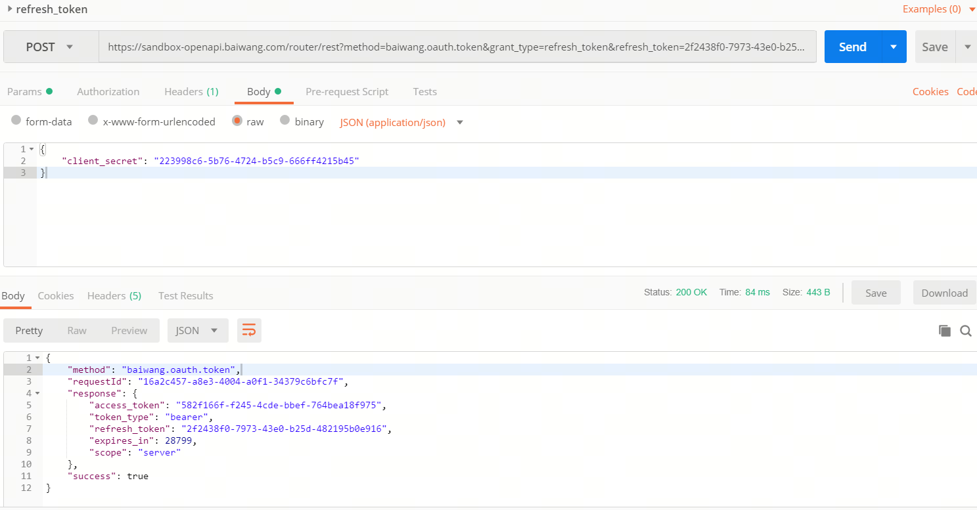
POST请求-刷新token

Slide 17
POST请求-业务接口调用之拼签名
1、为了防止 API 调用过程中被黑客恶意篡改，调用任何一个 API 都需要携带签名，服务端会根据请求参数，
对签名进行验证，签名不合法的请求将会被拒绝。
2、目前支持的签名算法为MD5，sign签名值为32位十六进制大写
4、签名大致分以下几步：
一、对所有API请求公共参数根据参数名称的ASCII码表的顺序排序；---顺序必须对；
二、将排序好的参数名和参数值拼装在一起（去掉空格跟换行符）；
三、将排序后的字符串拼接body与secret；规则：secret+参数拼接字符串+body+secret
四、把拼装好的字符串进行MD5加密，取32位十六进制大写；

Slide 18
POST请求-业务接口调用之拼签名
一、对所有API请求参数（包括公共参数，但除去sign参数和byte[]类型的参数），根据参数名称的ASCII码表的顺序排序
举例:
method=baiwang.s.outputinvoice.invoice
version=6.0
appKey=1002948
format=json
timestamp=1718441526000
token=582f166f-f245-4cde-bbef-764bea18f975
type=sync
排序后的顺序是:
appKey=1002948
format=json
method=baiwang.s.outputinvoice.invoice
timestamp=1718441526000
token=582f166f-f245-4cde-bbef-764bea18f975
type=sync
version=6.0

Slide 19
POST请求-业务接口调用之拼签名
二、将排序好的参数名和参数值拼装在一起（去掉空格跟换行符）
"appKey1002948formatjsonmethodbaiwang.s.outputinvoice.invoicetimestamp1718441526000token582f166f-f245-4cde-bbef-764bea18f975typesyncversion6.0"

Slide 20
POST请求-业务接口调用之拼签名
三、排好序的字符串与去掉换行符的序列化requestbody拼接，得到签名文本
将上一步排序后的字符串拼接body与secret
规则：secret+参数拼接字符串+body+secret
拼接后字符串为：（无需转义）
签名文本：
223998c6-5b76-4724-b5c9-666ff4215b45appKey1002948formatjsonmethodbaiwang.s.outputinvoice.invoicetimestamp1718441526000token582f166f-f245-4cde-bbef-764bea18f975typesyncversion6.0{"orderNo":"2024061801","orderDateTime":"2024-06-18 14:35:30","invoiceTerminalCode":"","taxNo":"338888888888SMB","sellerName":"","sellerAddress":"","sellerPhone":"","sellerBankName":"","sellerBankNumber":"","drawer":"","payee":"","checker":"","buyerTaxNo":"","buyerName":"张三","buyerAddress":"","buyerTelephone":"","buyerBankName":"","buyerBankNumber":"","invoiceType":"1","invoiceTypeCode":"02","invoiceSpecialMark":"","remarks":"","priceTaxMark":"1","invoiceListMark":"","naturalMark":"1","pushEmail":"","pushPhone":"","callBackUrl":"","redInfoNo":"","originalInvoiceCode":"","originalInvoiceNo":"","originalDigitInvoiceNo":"","redInvoiceLabel":"","customField1":"","customField2":"","customField3":"","invoiceDetailList":[{"goodsName":"旅游服务","goodsPersonalCode":"","goodsCode":"3070301000000000000","goodsQuantity":"1","goodsPrice":"100","goodsTaxRate":"0.01","goodsTotalPriceTax":"","goodsTotalPrice":"","goodsTotalTax":"","goodsSpecification":"","goodsUnit":"","invoiceLineNature":"","deductibleAmount":"","freeTaxMark":"","preferentialMark":"","vatSpecialManagement":"","detailCustomField1":"","detailCustomField2":"","detailCustomField3":"","detailCustomField4":"","detailCustomField5":""}]}223998c6-5b76-4724-b5c9-666ff4215b45

Slide 21
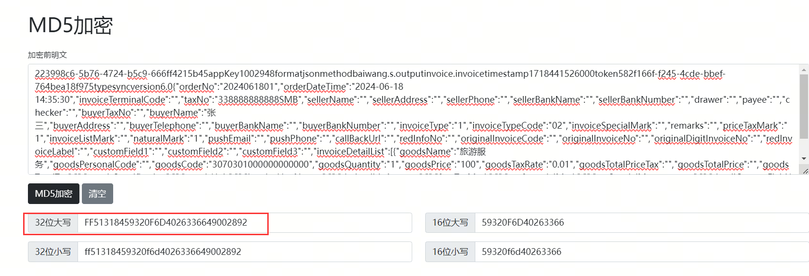
POST请求-业务接口调用之拼签名
四、把拼装好的字符串进行MD5加密，取32位十六进制大写；

Slide 22
POST请求-拼请求rul
公共参数：
名称 | 类型 | 是否必须 | 描述
method | String | 是 | 接口名称。
appKey | String | 是 | 给开发者颁发的 key。
sign | String | 是 | 请求签名，使用MD5，用于安全控制。
token | String | 是 | token 用于调用接口前授权检查。
timestamp | String | 是 | 当前时间，精确到秒，格式需与示例保持一致
format | String | 否 | 响应格式。默认为json格式，可选值：xml，json。
version | String | 是 | API协议版本，当前版本号6.0。
type | String | 否 | 请求类型，默认 sync，可选值asyn，sync。
组装后的请求URL：
https://sandbox-openapi.baiwang.com/router/rest?method=baiwang.s.outputinvoice.invoice&version=6.0&appKey=1002948&format=json&timestamp=1718441526000&token=582f166f-f245-4cde-bbef-764bea18f975&type=sync&sign=FF51318459320F6D4026336649002892

Slide 23
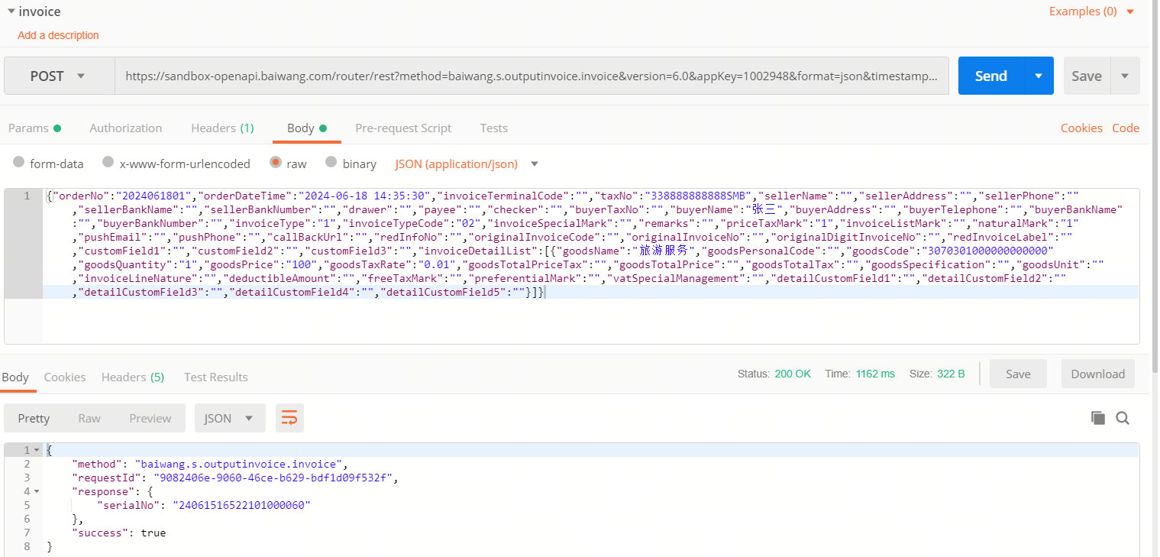
POST请求-发起请求

Slide 24
POST请求-注意事项
1、拼接url的时间戳必须跟拼签名里的时间戳一致；
2、拼接的签名里包含requestId，则url里也必须保持一致的requestId，或者url跟签名里都不要requestId，
注意：请求url里requestId可以不要，不传的话系统会自动赋值；
3、时间戳过期或者5分钟内重复请求相同的requestId会报错非法请求；
4、请求报文必须是拼签名的报文，任意一个字符或空格变化都会报错签名错误；
5、目前服务端设置报文大小限制为100M；
6、接口里字段传值，非必填项可以不传值，必填项不能省略且必须传值；
7、接口字段区分大小写，实际要与开放平台接口文档一致；

Slide 25
SDK调用
SDK调用

Slide 26
SDK调用
1、百望云开放平台SDK提供了API的请求封装、响应封装、消息监听等功能，使用SDK可以轻松完成API的调用，API结果的获取。
2、SDK下载路径：【开发者管理】—【开发指引】—【工具下载】
3、SDK直接传值明文密码，无需加密；字段直接传值；
4、 maven库，客户无法连接到我们的maven私库，可以把jar包放到客户自己的maven私库里；
<dependency>
<groupId>com.baiwang.bop</groupId>
<artifactId>baiwang-bopsdk</artifactId>
<version>3.4.359</version>
</dependency>

Slide 27
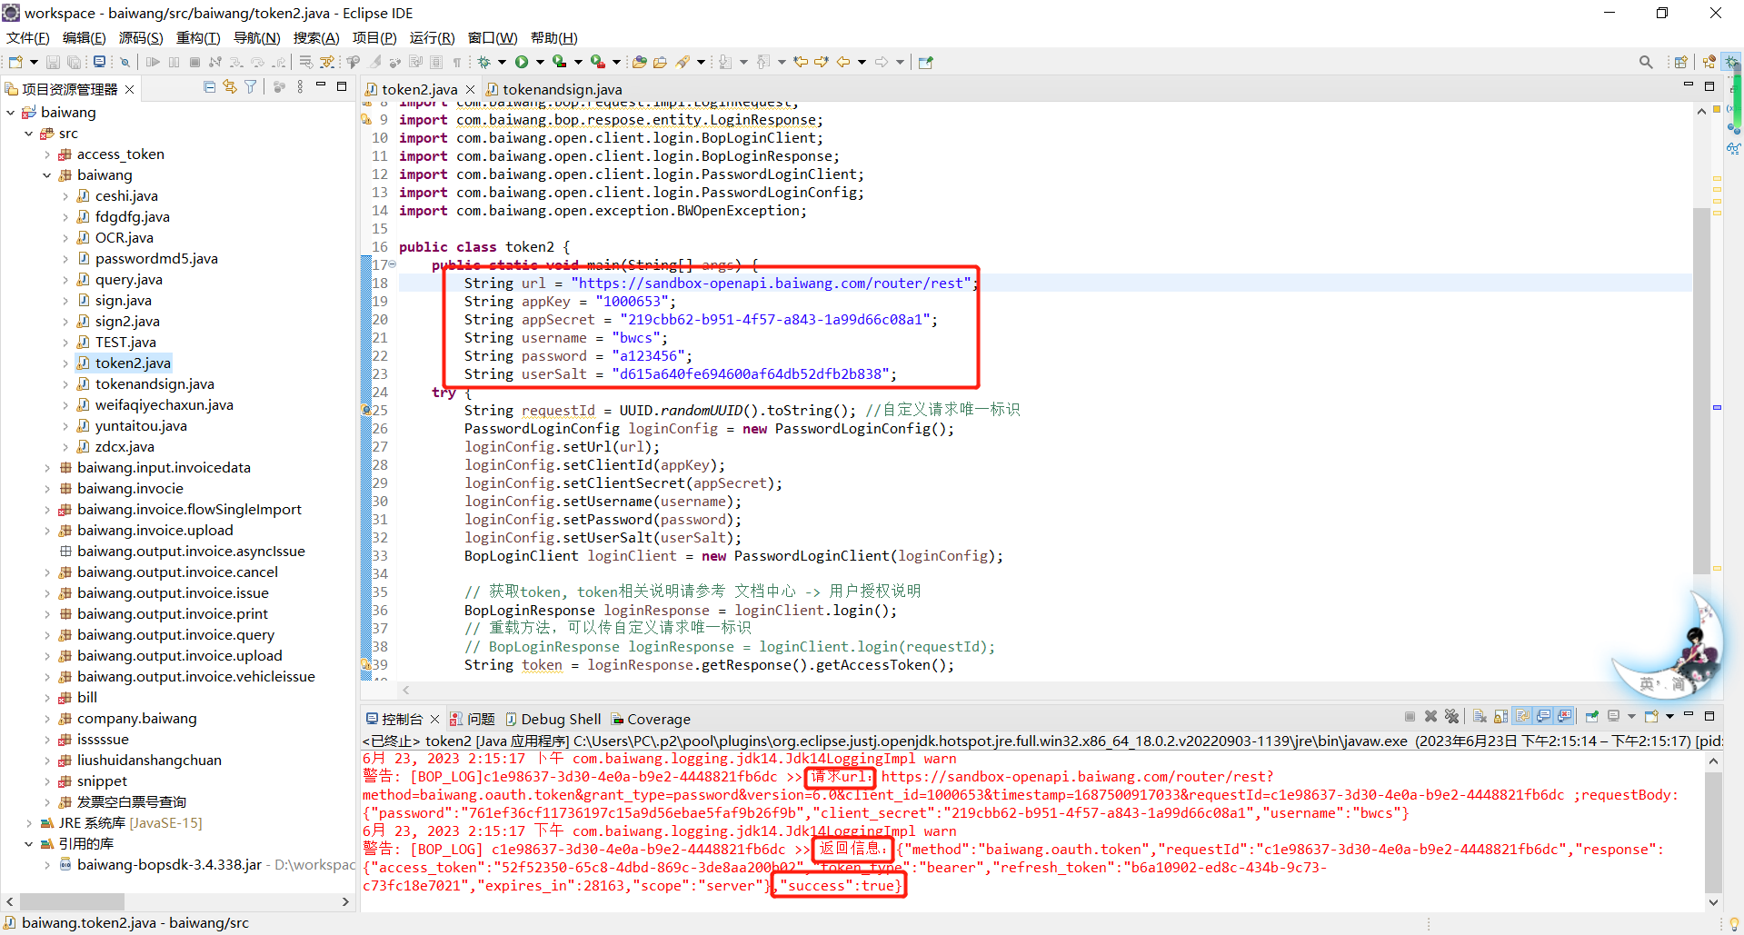
SDK获取token示例

Slide 28
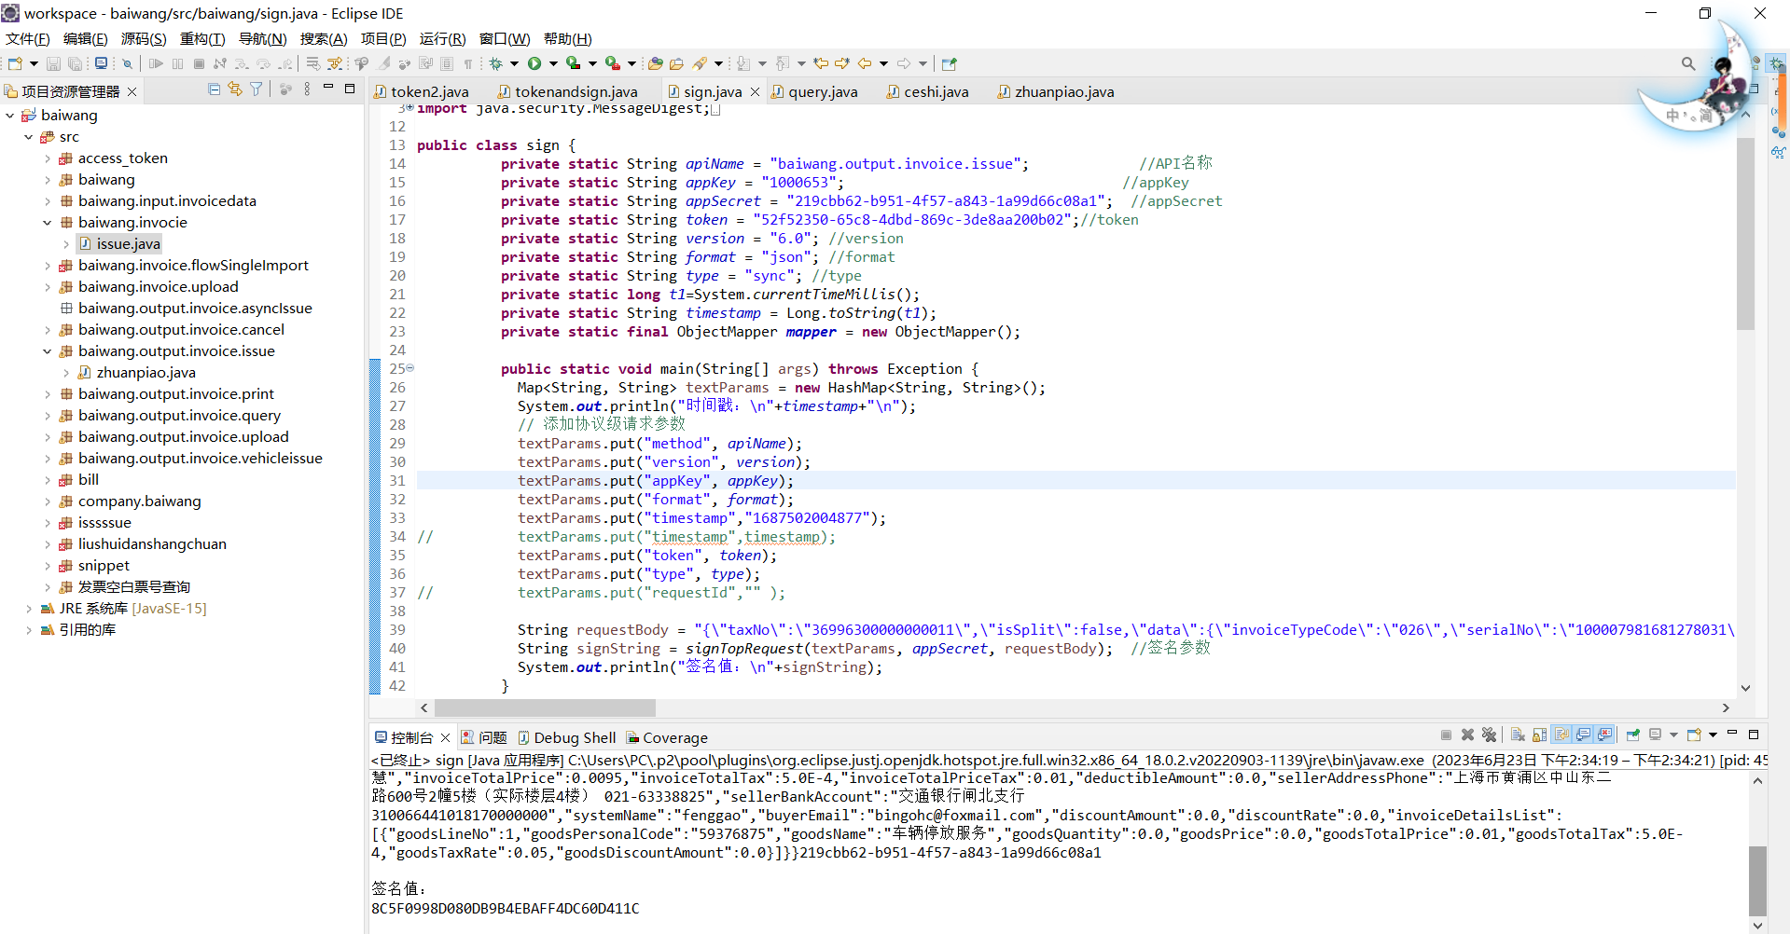
SDK签名示例

Slide 29
SDK发送报文日志
6月 23, 2023 2:46:25 下午 com.baiwang.logging.jdk14.Jdk14LoggingImpl warn
警告: [BOP_LOG]c0bfd0f2-d17b-46c8-909a-d75e137f3248 >> 请求URL：https://sandbox-openapi.baiwang.com/router/rest?method=baiwang.output.invoice.issue&version=6.0&appKey=1000653&format=json&timestamp=1687502784956&token=52f52350-65c8-4dbd-869c-3de8aa200b02&type=sync&requestId=c0bfd0f2-d17b-46c8-909a-d75e137f3248&sdkVersion=3.4.338&sign=610C72890BBE990E11DA0D56A734CC59, 请求报文：{"method":"baiwang.output.invoice.issue","taxNo":"36996300000000012","invoiceTerminalCode":"410123650001","isSplit":false,"orgCode":"","taxDiskNo":"","formatGenerate":false,"data":{"invoiceTypeCode":"026","invoiceType":"0","invoiceSpecialMark":"","taxationMethod":"0","invoiceListMark":"0","priceTaxMark":"0","serialNo":"1156526767312344443134","buyerTaxNo":"91500000747150890S","buyerName":"dasd","buyerAddressPhone":"asda","buyerBankAccount":"dasda","drawer":"开票人","checker":"","payee":"","invoiceTotalPrice":100,"invoiceTotalTax":6,"invoiceTotalPriceTax":106,"remarks":"","redInfoNo":"","originalInvoiceCode":"","originalInvoiceNo":"","deductibleAmount":0.0,"sellerAddressPhone":"","sellerBankAccount":"","ext":{},"systemName":"","systemId":"","invoiceDetailsList":[{"goodsLineNo":1,"invoiceLineNature":"0","goodsCode":"1010101070000000000","goodsPersonalCode":"","goodsName":"燕麦","goodsSpecification":"","goodsUnit":"","goodsQuantity":10,"goodsPrice":10,"goodsTotalPrice":100,"goodsTotalTax":6,"goodsTaxRate":0.06,"vatSpecialManagement":"","freeTaxMark":"","preferentialMarkFlag":"0"}]}} >> 响应报文:{"method":"baiwang.output.invoice.issue","requestId":"c0bfd0f2-d17b-46c8-909a-d75e137f3248","errorResponse":{"code":100006,"message":"远程服务错误","subCode":"-1","subMessage":"该appKey无权操作此税号信息—税号=[36996300000000012]"},"success":false} | 耗时：212ms!

Slide 30
PART3
接口联调

Slide 31
接口联调—对接流程
确认项目需求
提供沙箱参数
接口测试联调
正式环境开通
生产环境验证
根据客户需求，确认项目调用哪些接口
提供沙箱开发者参数及接口文档
对客户对接过程中遇到的问题进行处理，比如接口报错，报文检查，错误处理；
测试联调完成，下单接口相关SKU，自动开通正式开发者参数，租户管理员账密登录开放平台获取正式参数。
将测试环境参数改为生产环境参数，验证生产环境接口调用是否正常

Slide 32
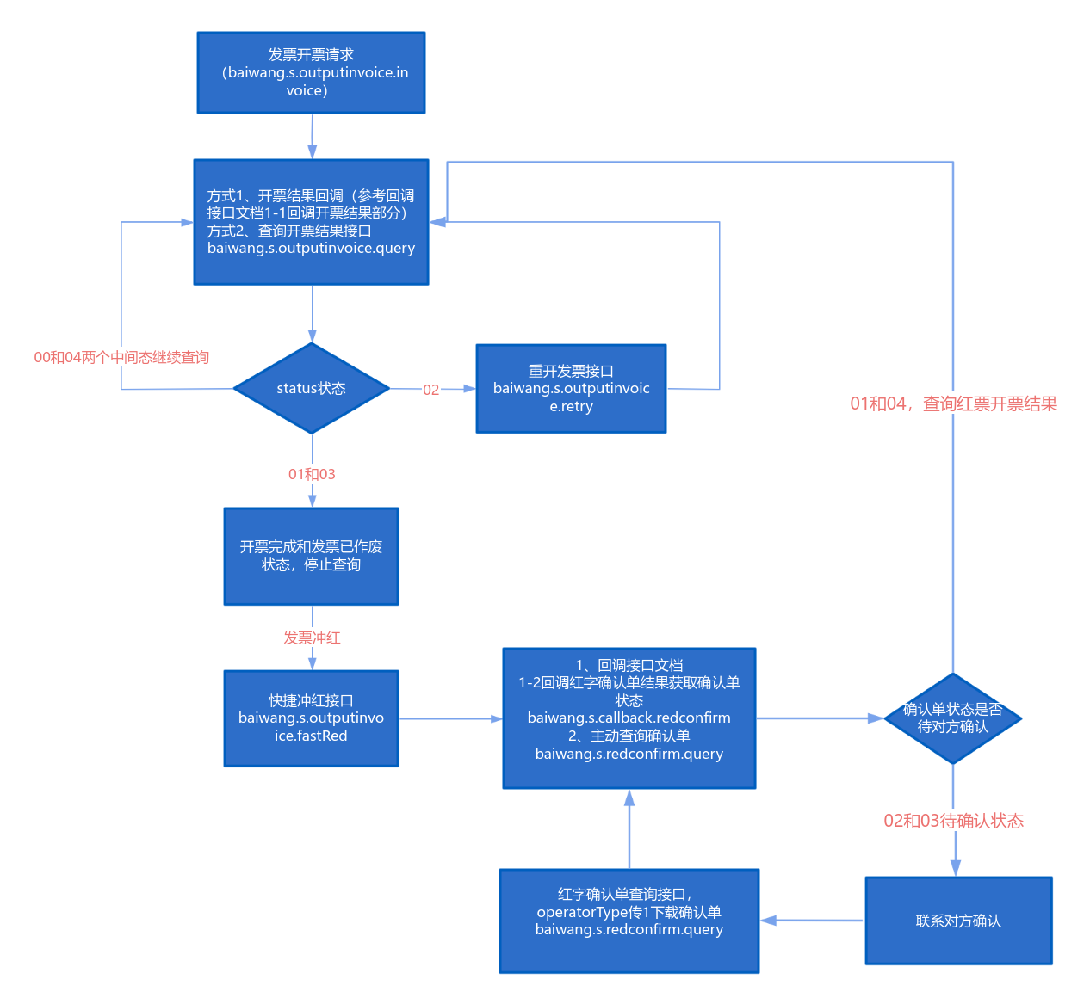
接口联调-直开发票及冲红

Slide 33
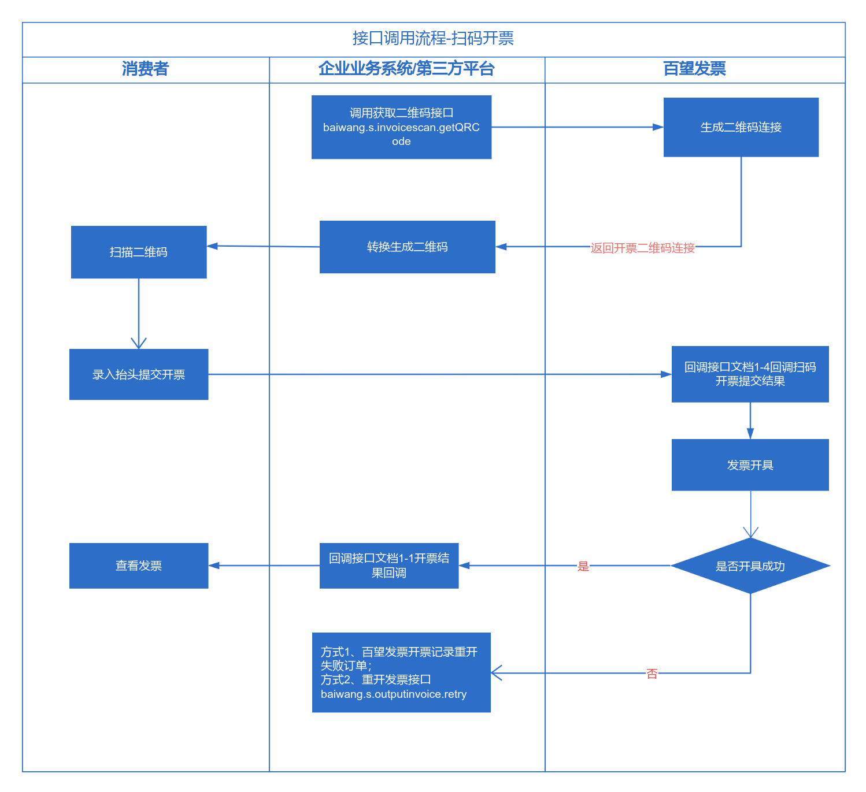
接口联调-扫码开票
业务场景：在餐饮、商超等场景下商家实时将订单数据推送到销项系统，百望发票返回开票二维码，消费者通过扫描二维码进行开票操作，开具成功发票自动推送到消费者邮箱或手机。
扫码开票优点：
业务系统无需传入购买方信息，扫码跳转H5页面自带购方抬头模糊匹配功能
已支持特定业务：
成品油和不动产经营租赁服务。

Slide 34
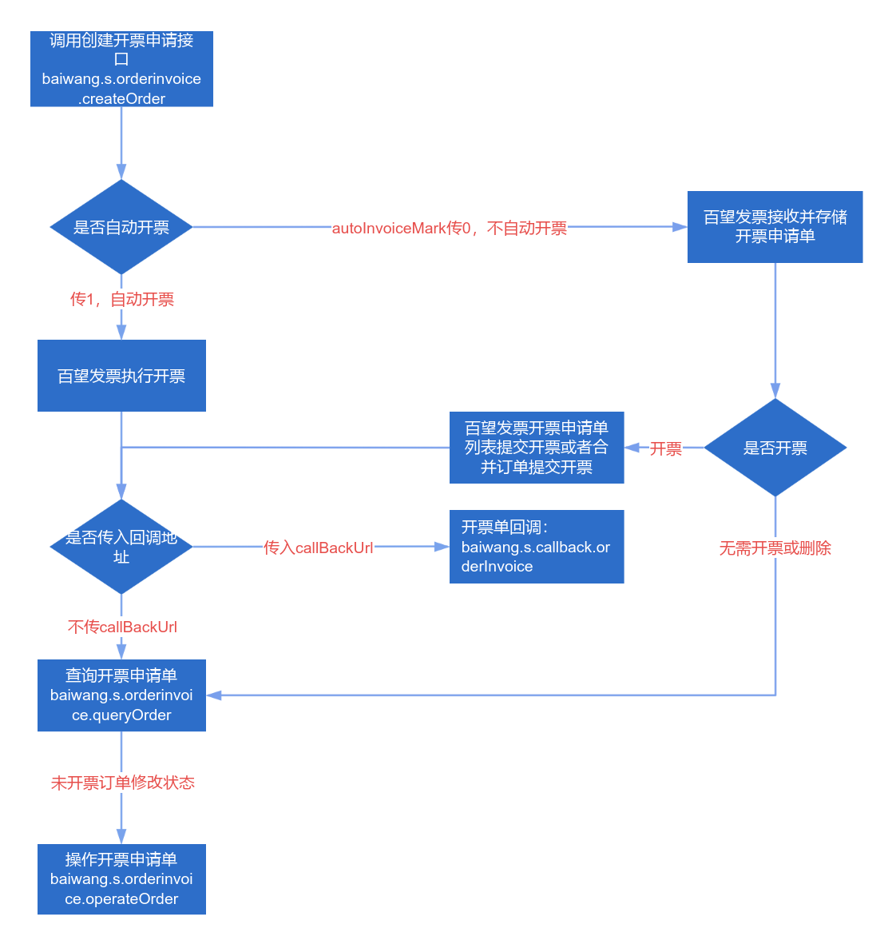
接口联调-订单开票
开票申请单接口优点：
1、订单传入百望发票，可在百望发票对订单进项合并、补全、转换后开具发票；
2、如果订单开票失败，删除失败记录后，会回退到开票申请单待开列表，允许用户到百望发票修改订单信息，同一申请单号允许重复调用创建开票申请单接口，通过orderNoDuplicationProcessMethod字段控制信息是否覆盖，从而达到修改同一订单报文的目的。

Slide 35
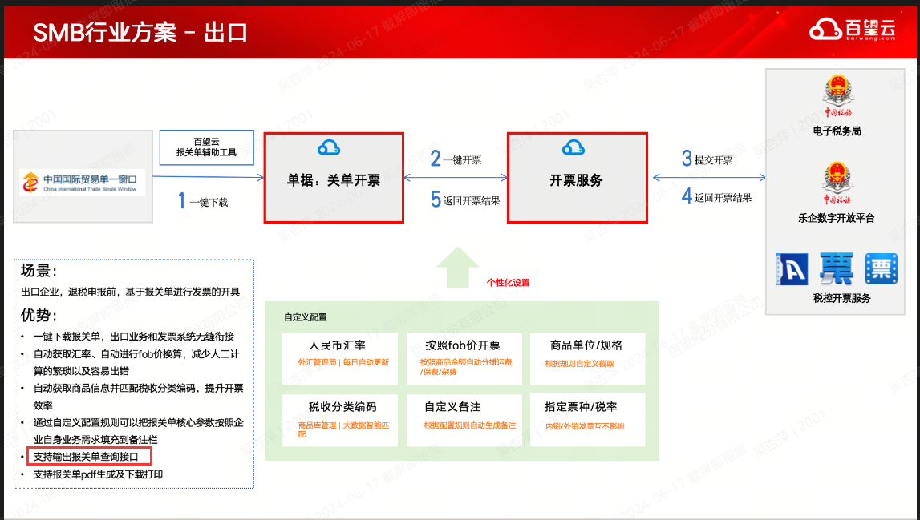
接口联调-关单开票
1、查询报关单接口：baiwang.s.orderinvoice.queryDeclaration》》2、开具发票接口：baiwang.s.outputinvoice.invoice

Slide 36
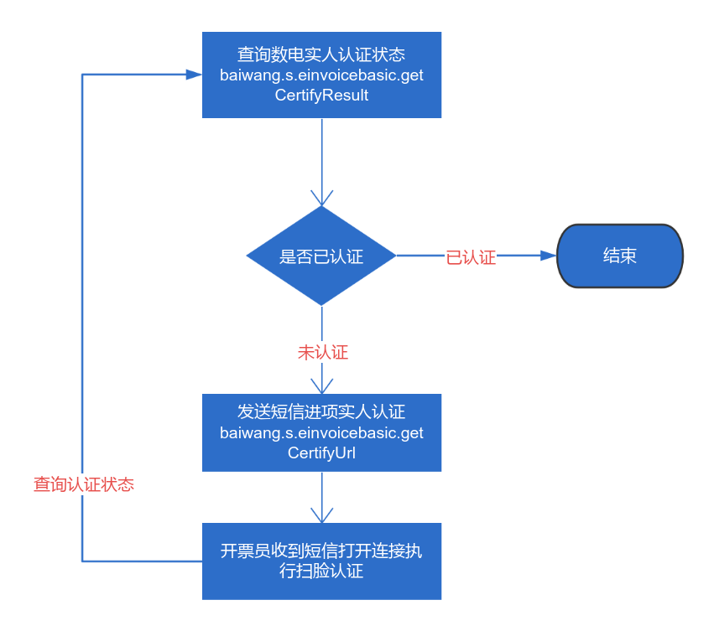
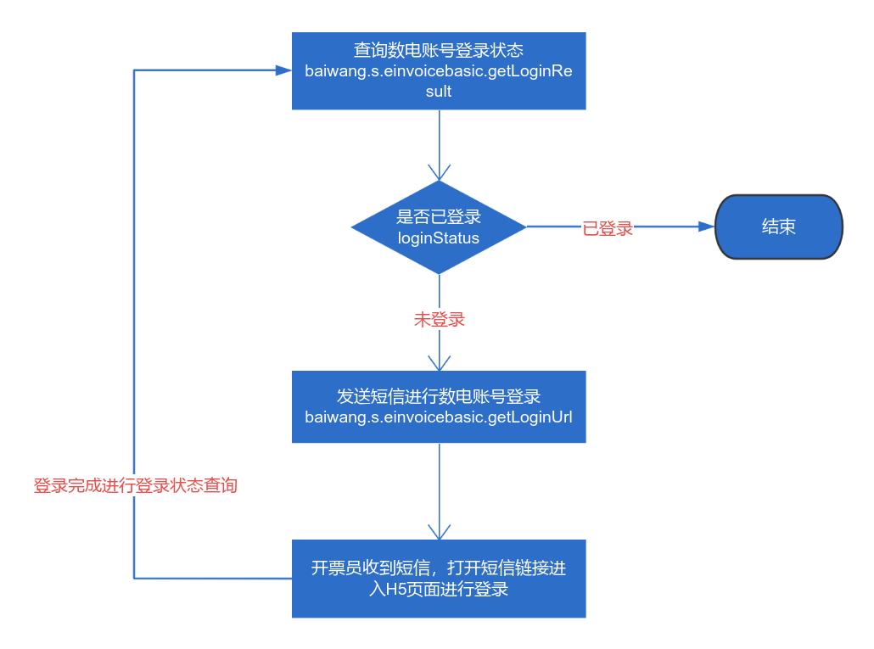
接口联调-数电账号登录认证

Slide 37
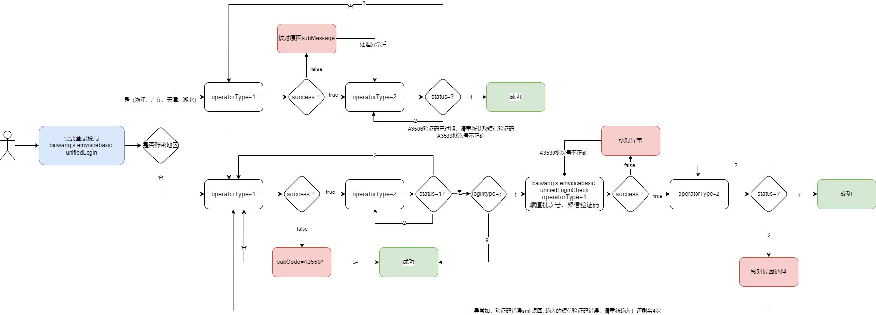
接口联调-统一登录接口流程

Slide 38
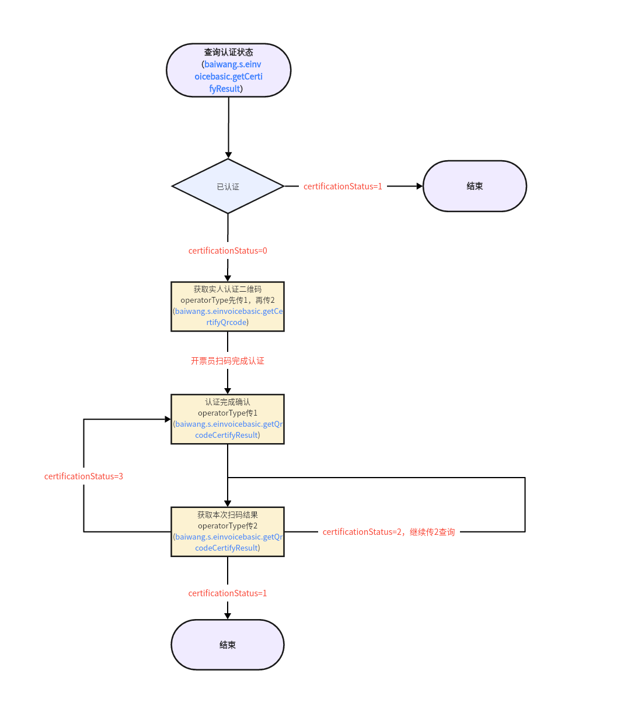
接口联调-实人认证接口调用流程

Slide 39
接口联调-小微接口沙箱参数
开发者信息：
请求沙箱环境：https://sandbox-openapi.baiwang.com/router/rest
销方税号：338888888888SMB
税控终端：202312120001
数电账号：15888888888
租户管理员账号：admin_3sylog6ryv8cs
租户管理员密码：Aa2345678@
appkey:1002948
盐值: 521c0eea19f04367ad20a3be12c9b4bc
APP-secret:223998c6-5b76-4724-b5c9-666ff4215b45
页面开具账号：admin_3sylog6ryv8cs 密码：Aa2345678@
页面登录地址：https://work-pre.baiwang.com/smb/sales/write
沙箱环境接口调试请勿压测！！！

Slide 40
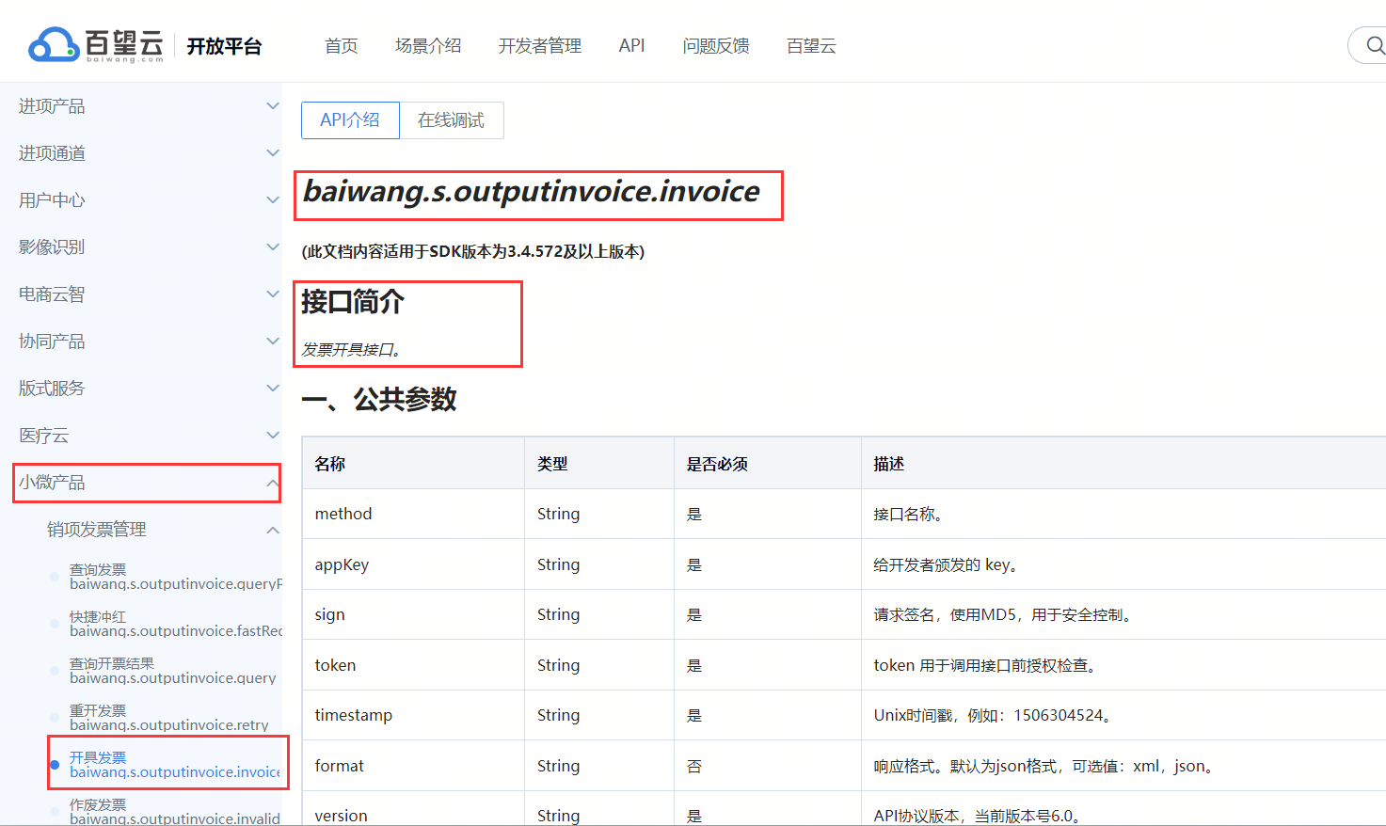
接口联调-接口文档
1、开放平台上可以查看跟下载接口文档；
2、接口文档有注明接口适用SDK版本，SDK调用的下载最新jar包即可；
3、接口简介有说明接口作用跟使用场景；
4、接口文档里有具体字段解释说明及长度限制，以及是否必填；
5、文档里有示例报文可参考

Slide 41
接口联调-请求公共参数
一、请求公共参数
名称 | 类型 | 是否必须 | 描述
method | String | 是 | 接口名称。
appKey | String | 是 | 给开发者颁发的 key。
sign | String | 是 | 请求签名，使用MD5，用于安全控制。
token | String | 是 | token 用于调用接口前授权检查。
timestamp | String | 是 | Unix时间戳，例如：1506304524。
format | String | 否 | 响应格式。默认为json格式，可选值：xml，json。
version | String | 是 | API协议版本，当前版本号6.0。
type | String | 否 | 请求类型，默认 sync，可选值asyn，sync。
requestId | String | 否 | 请求唯一标识，标识唯一请求，默认UUID。

Slide 42
接口联调-响应公共参数
一、响应公共参数
名称 | 类型 | 描述
success | Boolean | 接口调用成功或失败的标志 true：成功，false：失败
method | String | 接口的唯一标识
requestId | String | 请求唯一标识， 与调用接口时传入的request_id一致
response |  | 业务接口调用成功后返回的具体响应信息，不同的接口返回的model不同
errorResponse |  | 错误响应信息
└ code | String | 调用失败后，返回的错误码（开放平台错误码）
└ message | String | 调用失败后，返回的错误信息（开放平台错误信息）
└ subCode | String | 调用失败后，返回的错误码（业务端返回错误码——详见开放平台【五、错误码】部分）
└ subMessage | String | 调用失败后，返回的错误信息（业务端返回错误信息——详见开放平台【五、错误码】部分）

Slide 43
接口联调-失败返回示例
错误返回的具体格式如下：
{
"method": "baiwang.s.outputinvoice.invoice", --请求方法名称
"requestId": "a51b43a3-499b-4d32-89cb-cd71692f43db", --请求ID
"errorResponse": { --成功返回节点，包含失败内容
"code": XXX, --开放平台操作代码
"message": "XXX", --开放平台操作提示
"subCode": null, --业务系统操作代码
"subMessage": null --业务系统操作提示
}
"success": false
}
code：开放平台错误码及相关说明可以在【开发者管理】—【开发指引】-【错误码】里查看
subCode：业务返回错误吗及相关说明可以在接口文档里查看；
subMessage：接口报错可以根据subMessage返回信息查看报错原因；
{"method":"baiwang.s.outputinvoice.invoice","requestId":"a51b43a3-499b-4d32-89cb-cd71692f43db","errorResponse":{"code":100006,"message":"远程服务错误","subCode":"A0253","subMessage":"开票单号不能重复"},"success":false}

Slide 44
接口联调-成功返回示例
业务接口调用成功后,response返回的具体响应信息，不同的接口返回的model不同，看接口文档响应业务参数说明。
以发票开具接口为例：
{
"method": "baiwang.s.outputinvoice.invoice",
"requestId": "c6cdfad1-b530-4c4e-9aaf-f50e511746f4",
"response": {
"serialNo": "24061517171901000063"
},
"success": true
}

Slide 45
接口联调-以开具为例
请求URL：https://sandbox-openapi.baiwang.com/router/rest?method=baiwang.s.outputinvoice.invoice&version=6.0&appKey=1002948&format=json&timestamp=1718443591000&token=582f166f-f245-4cde-bbef-764bea18f975&type=sync&sign=E8930261C62B5079375EE04D4AE43493,
请求报文：{"orderNo":"20240618010103","orderDateTime":"2024-06-18 14:35:30","invoiceTerminalCode":"","taxNo":"338888888888SMB","sellerName":"","sellerAddress":"","sellerPhone":"","sellerBankName":"","sellerBankNumber":"","drawer":"","payee":"","checker":"","buyerTaxNo":"","buyerName":"张三","buyerAddress":"","buyerTelephone":"","buyerBankName":"","buyerBankNumber":"","invoiceType":"1","invoiceTypeCode":"02","invoiceSpecialMark":"","remarks":"","priceTaxMark":"1","invoiceListMark":"","naturalMark":"1","pushEmail":"","pushPhone":"","callBackUrl":"","redInfoNo":"","originalInvoiceCode":"","originalInvoiceNo":"","originalDigitInvoiceNo":"","redInvoiceLabel":"","customField1":"","customField2":"","customField3":"","invoiceDetailList":[{"goodsName":"旅游服务","goodsPersonalCode":"","goodsCode":"3070301000000000000","goodsQuantity":"1","goodsPrice":"100","goodsTaxRate":"0.13","goodsTotalPriceTax":"","goodsTotalPrice":"","goodsTotalTax":"","goodsSpecification":"","goodsUnit":"","invoiceLineNature":"","deductibleAmount":"","freeTaxMark":"","preferentialMark":"","vatSpecialManagement":"","detailCustomField1":"","detailCustomField2":"","detailCustomField3":"","detailCustomField4":"","detailCustomField5":""}]}
响应报文:{"method":"baiwang.s.outputinvoice.invoice","requestId":"4f5158ec-47aa-4465-8b83-c161d018cfe7","errorResponse":{"code":100006,"message":"远程服务错误","subCode":"A0253","subMessage":"开票单号不能重复"},"success":false}
哪个是开票单号？应该改成什么？

Slide 46
部分接口响应示例
接口请求失败示例：输出subMessage
{"method":"baiwang.s.outputinvoice.invoice","requestId":"b9d015ca-a8fd-43e2-9be5-7e3d8d429003","errorResponse":{"code":100006,"message":"远程服务错误","subCode":"-1","subMessage":"该appKey无权操作此税号信息—税号=[3388888888]"},"success":false}
接口调用成功示例：关注状态字段，输出errorMessage
{"method":"baiwang.s.outputinvoice.query","requestId":"457b10e4-258a-4c1d-8c18-b87d5524a6f2","response":[{"serialNo":"3464564565","orderNo":"566756","status":"02","statusMessage":"开票失败","errorMessage":"[70031]当前操作需登录电子税局，请使用135数电账号进行电子税局的登录","xmlUrl":"","pdfUrl":"","orderDateTime":"2024-06-17 13:59:32","invoiceTime":"","invoiceCode":"","invoiceNo":"","invoiceTotalPrice":"6221.29","invoiceTotalTax":"373.28","invoiceTotalPriceTax":"6594.57","priceTaxMark":"","buyerName":"重庆","certificateType":"","buyerTaxNo":"","buyerAddress":"","buyerTelephone":"","buyerBankName":"","buyerBankNumber":"","invoiceTypeCode":"02","drawer":"张三","payee":"","checker":"","sellerBankNumber":"7842106","sellerBankName":"支行","sellerPhone":"1318671","sellerAddress":"座","taxNo":"","sellerName":"","remarks":"","requestSource":0,"invoiceSpecialMark":"00","paperInvoiceType":"","invoiceTerminalCode":"135","drawerAccount":"","originalInvoiceCode":"","originalInvoiceNo":"","invoiceListMark":"0","invoiceListName":"","pushPhone":"","pushEmail":"2134","statusUpdateTime":"2024-06-17 13:59:33","invoiceType":"1","naturalMark":"0","invoiceDetailList":[],"mulPurchaserMark":"0"}],"success":true}

Slide 47
工具
工具推荐：
时间戳获取及转换：https://www.sojson.com/unixtime.html
MD5：https://tool.chinaz.com/Tools/md5.aspx
MD5、SHA加密：https://www.wetools.com/md5
Base64图片在线转化：https://tool.chinaz.com/tools/imgtobase/
Post在线请求：ttps://v7.apipost.cn/apis?utm_source=10124&bd_vid=10503511693880400106#/apis/run
字数统计：https://tool.lu/wordcount/
Json格式化： https://www.bejson.com/

Slide 48


THANKS

